Slide 1
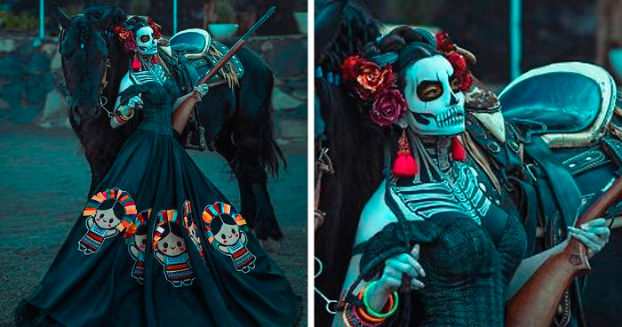
Les candidates de
Miss Mexique 2020
N°1

Slide 2
Les candidates de Miss Mexique 2020 défilent en tenues traditionnelles vraiment sublimes

Slide 3
Certaines choses ne se démodent jamais, comme les vêtements traditionnels. Il y a quelques jours, Miss Mexique a publié des photos de ses candidates de 2020, dans lesquelles on pouvoir voir des versions de vêtements traditionnels du pays créés par des créateurs, et elles ont rapidement fait parler d'elles.

Slide 4
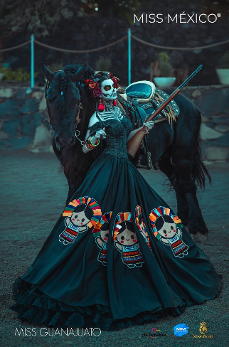

Slide 5
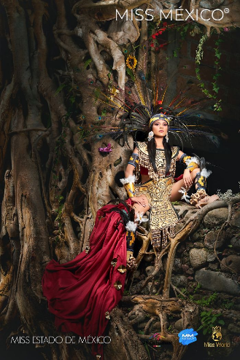

Slide 6
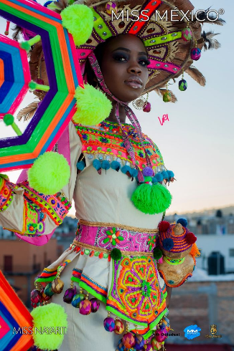

Slide 7
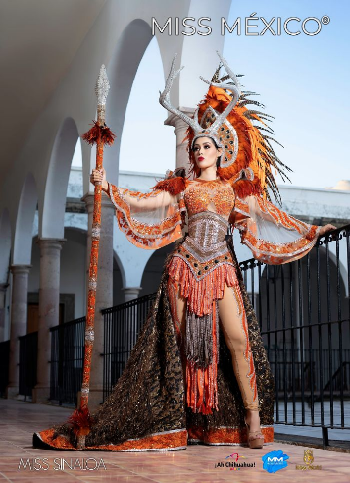

Slide 8
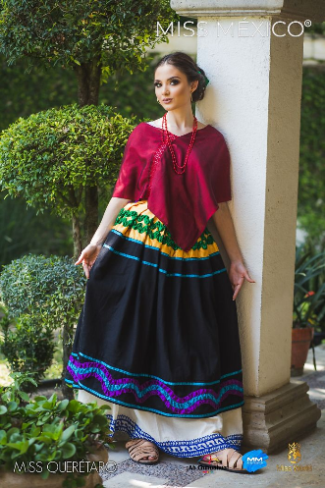

Slide 9
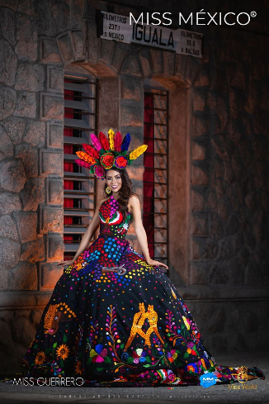

Slide 10
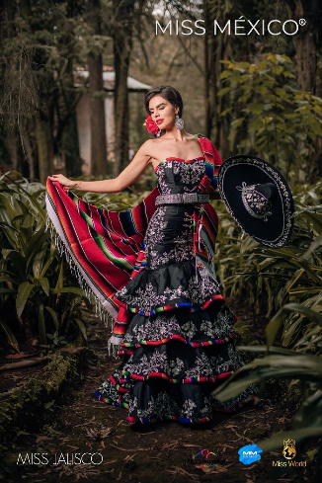

Slide 11
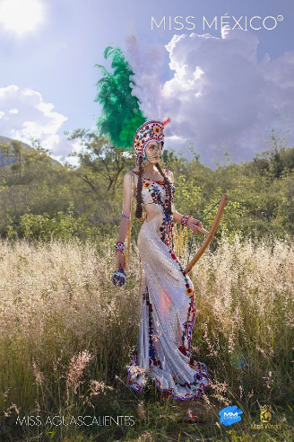

Slide 12
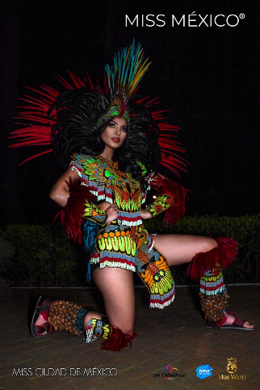

Slide 13
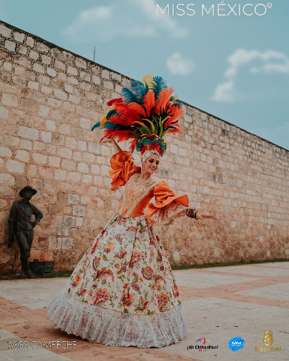

Slide 14
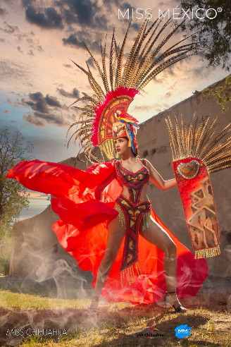

Slide 15
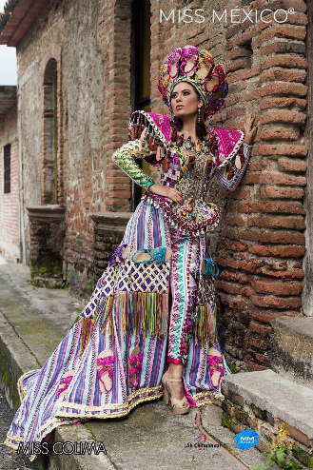

Slide 16
C’était
Les candidates de
Miss Mexique 2020

